Slide 1
Bilder PASS Ontologie

Slide 2
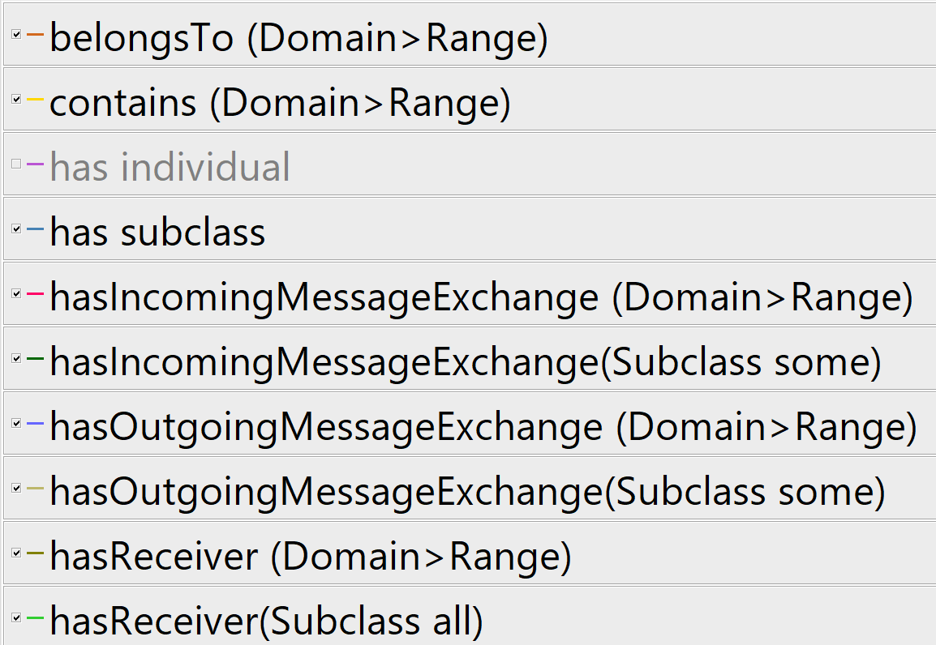
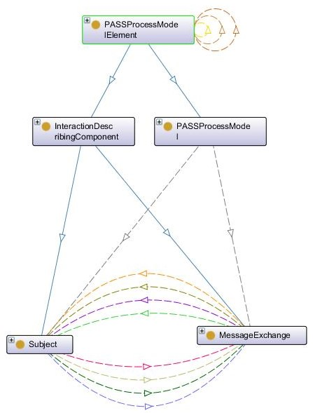
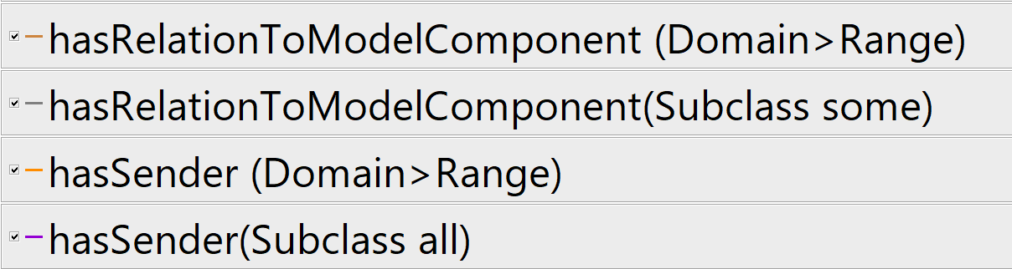
Subject Interaction
101
101
101
101
101
101
101
101
101
101
101
101
101
101
101
101

Slide 3
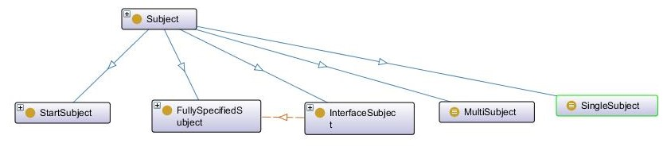
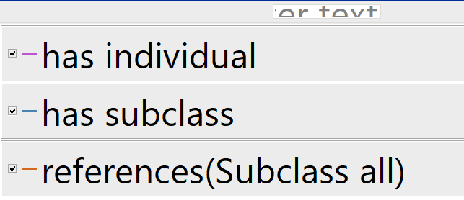
Types of subjects
101
101
101
101
101
101
101
101
101
101
101
101
101
101
101
101

Slide 4
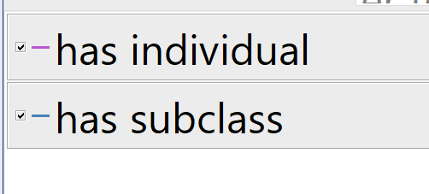
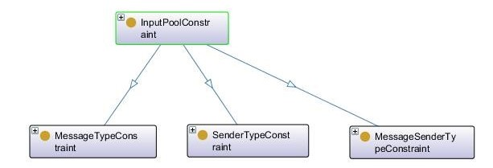
Input Pool
101
101
101
101
101
101
101
101
101
101
101
101
101
101
101
101

Slide 5
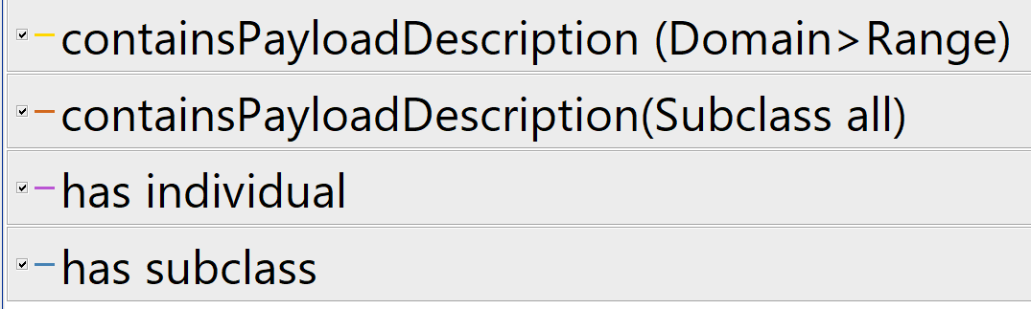
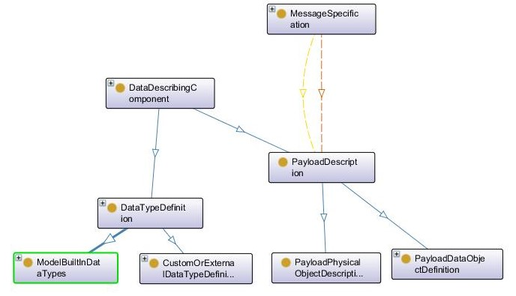
Message Specification Payload
101
101
101
101
101
101
101
101
101
101
101
101
101
101
101
101

Slide 6
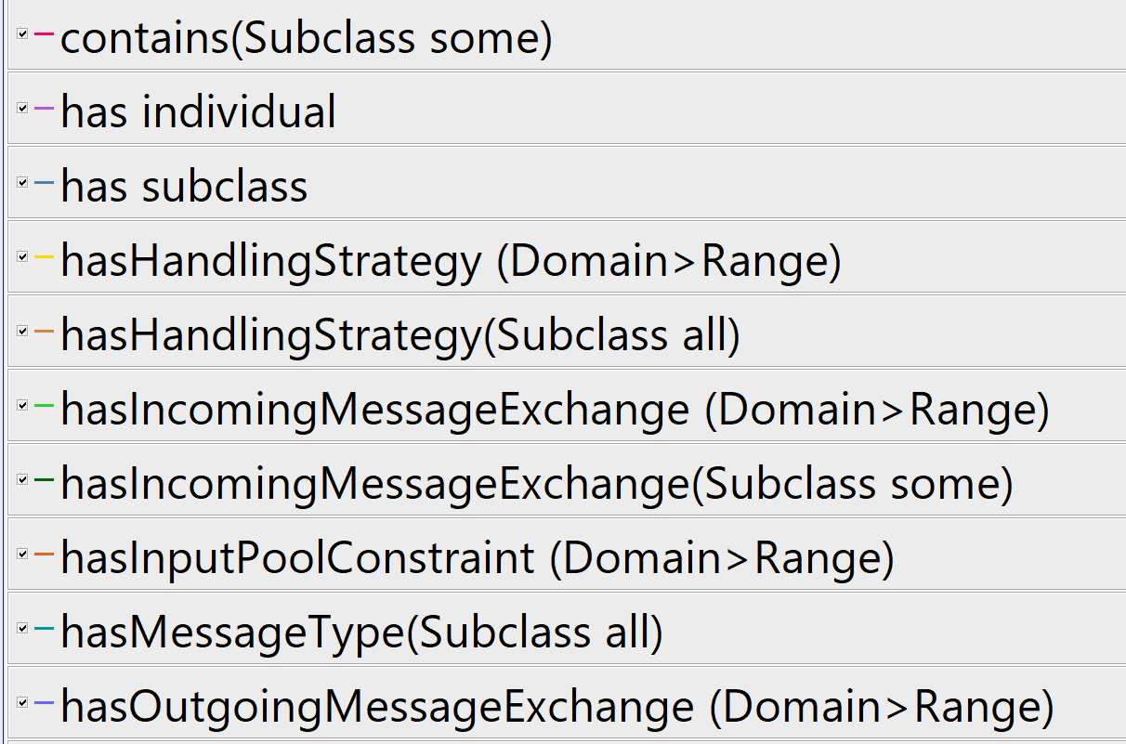
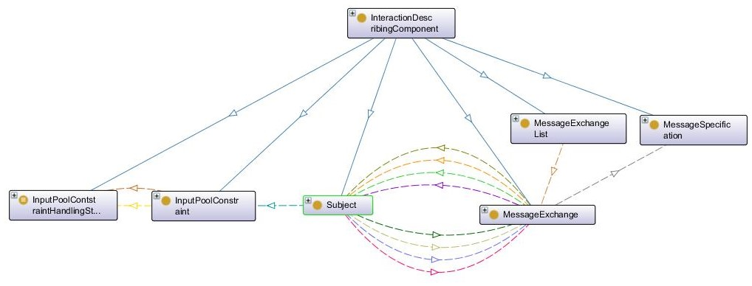
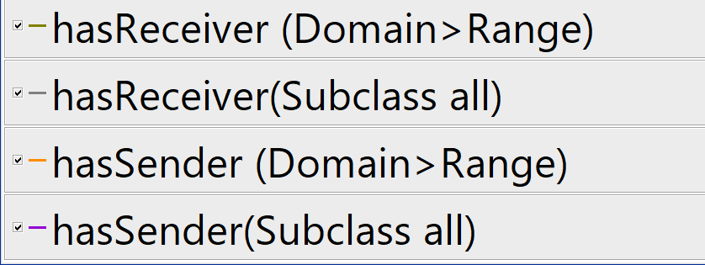
Interaction describing component
101
101
101
101
101
101
101
101
101
101
101
101
101
101
101
101

Slide 7
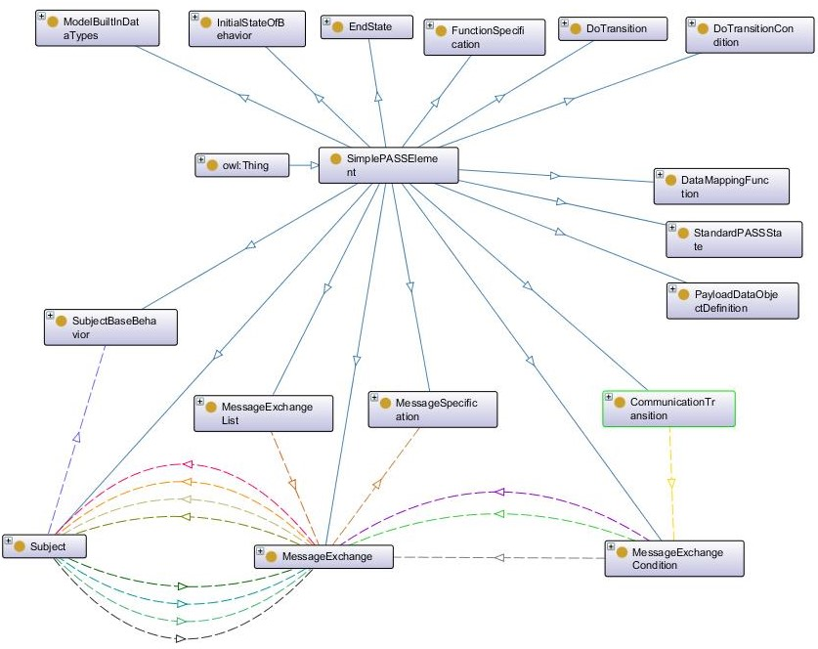
101
101
101
101
101
101
101
101
101
101
101
101
101
101
101
101
19

Slide 8
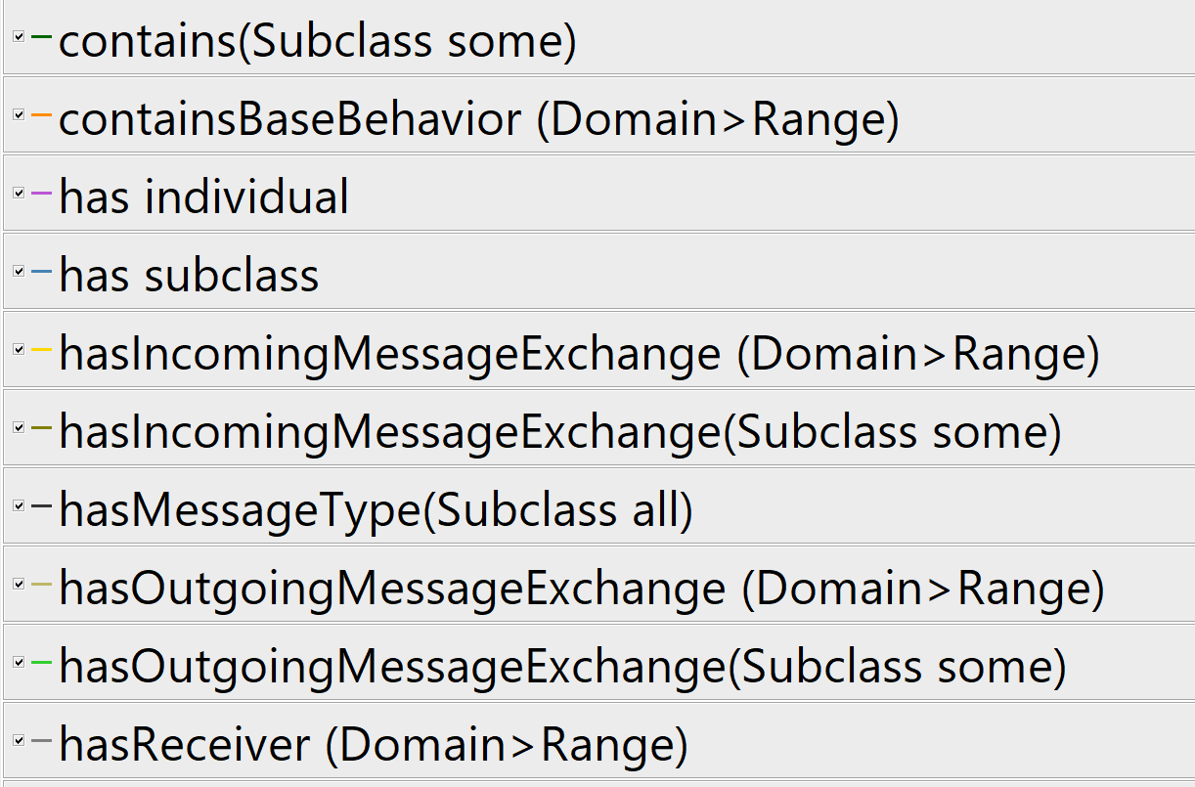
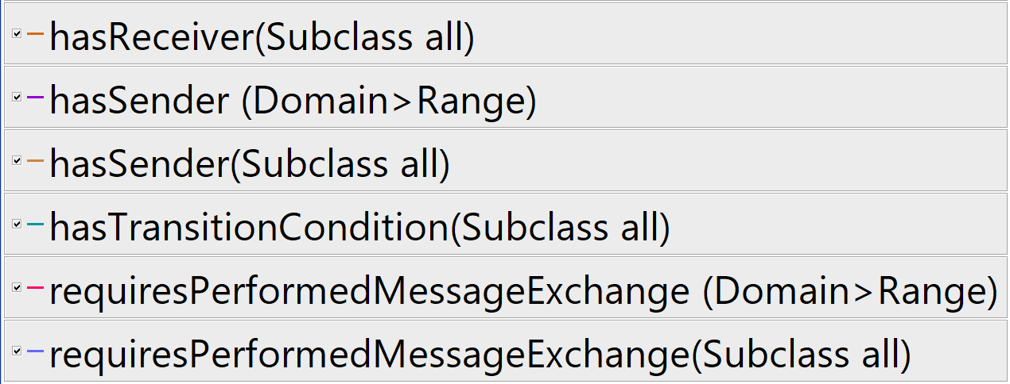

Slide 9
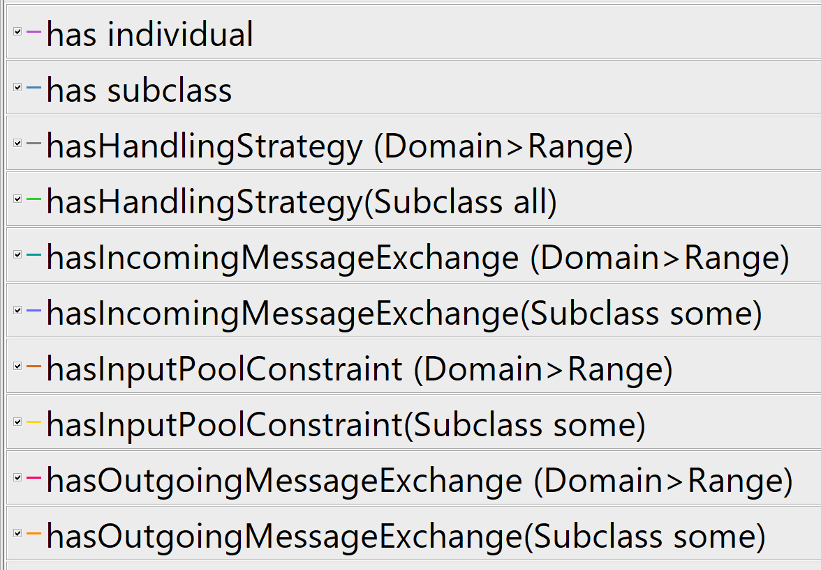
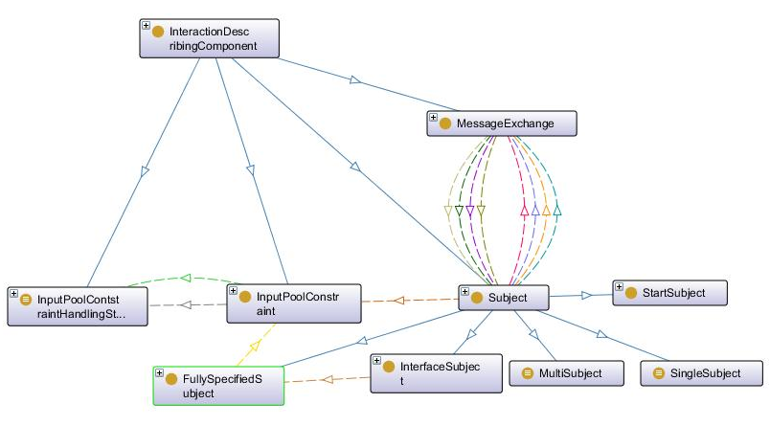
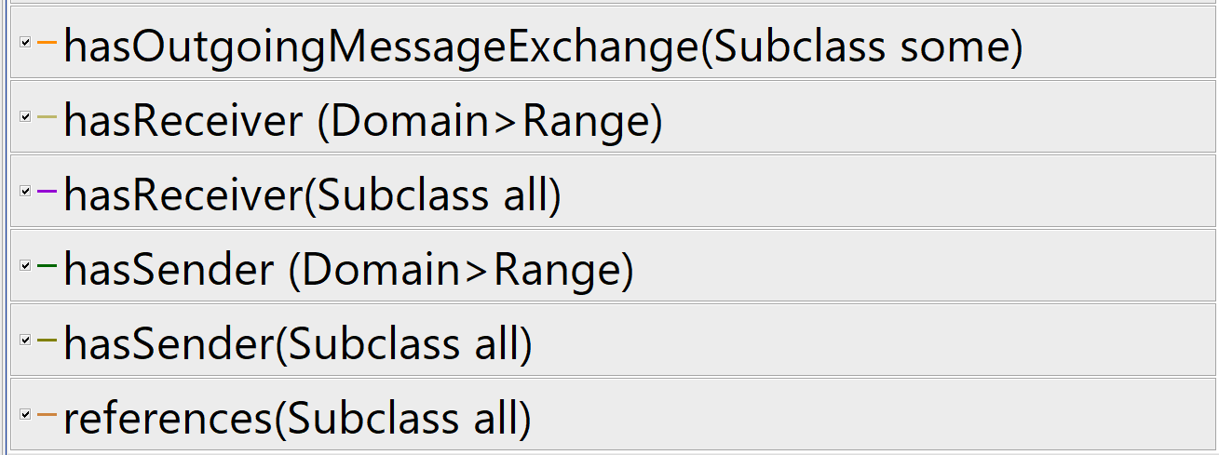
Subject Interaction
076
078
074
070
101
101
083
101
101
101
215
080
081
082
079
101

Slide 10
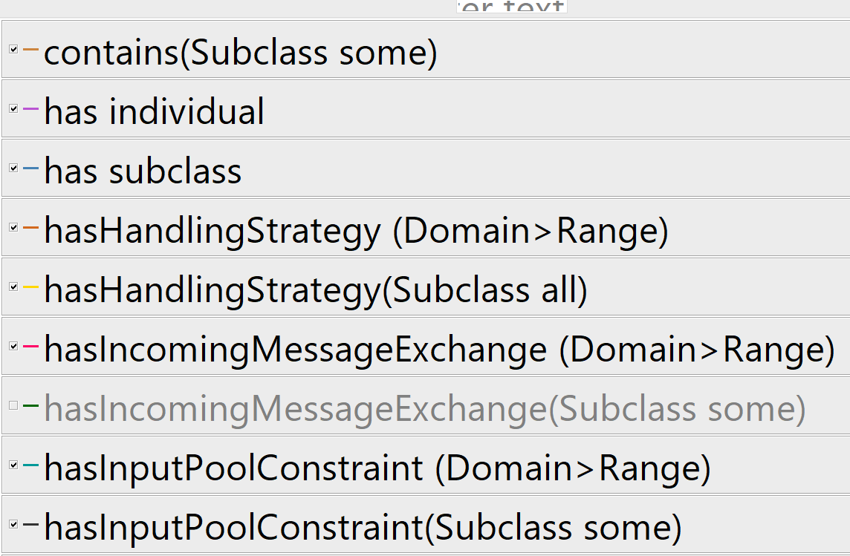
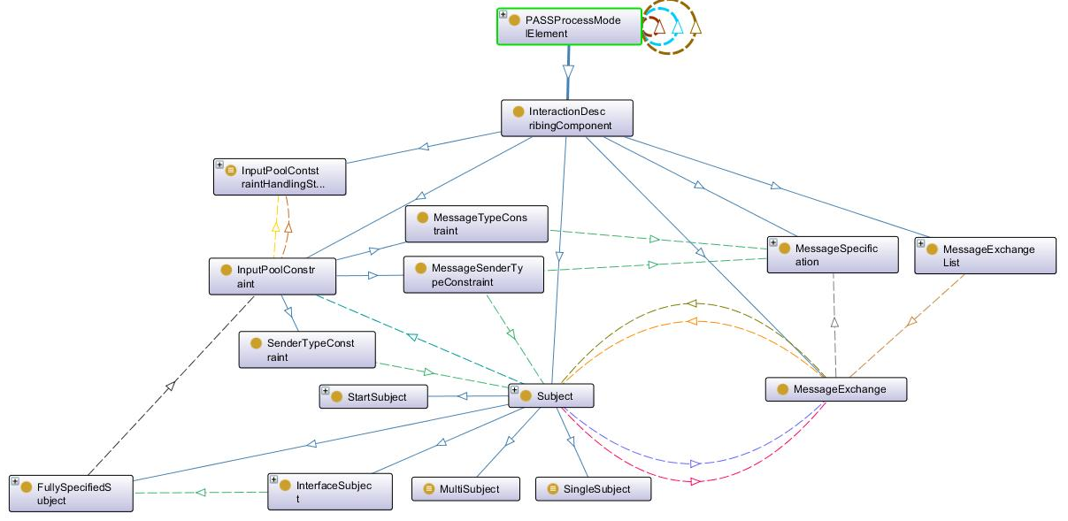
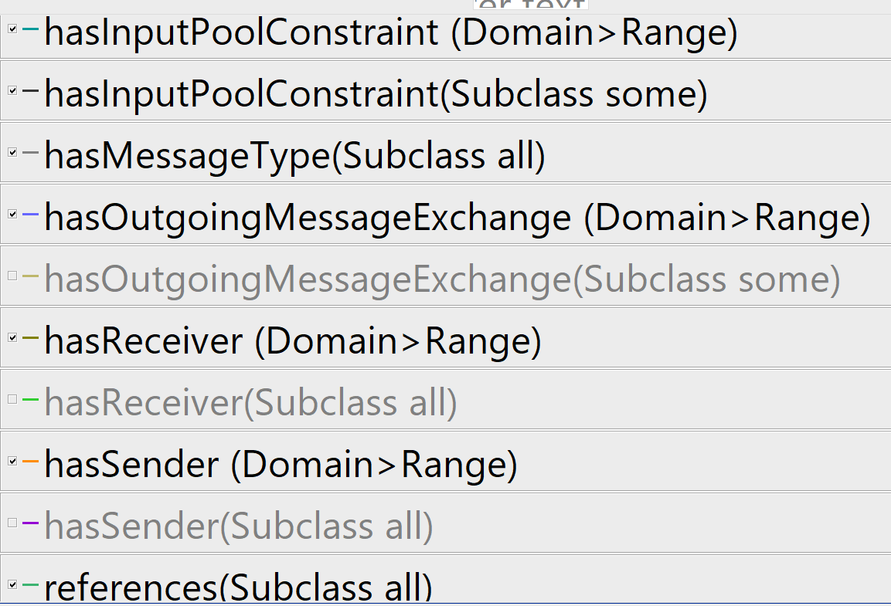

Slide 11
069
074
070
078
075
077
076
2151
072
235
071
235
235
225
222
201
0731
219
226
235
219
083
079
080
081
082
223
235
217

Slide 12
101
101
101
101
101
101
101
101
101
101
101
101
101
101
101
101

